Slide 1
Recomendaciones para el Uso de Fármacos en Adultos Mayores: Criterios de Beers y STOPP/START
Daniel Palma Vallejos
Químico Farmacéutico
Dr. (c) en Ciencias Farmacéuticas
Hospital Clínico Universidad de Chile
Unidad de Geriatría - Hospital San José

Slide 2
Introducción
Los adultos mayores padecen comorbilidades que los hacen más propensos a utilizar más medicamentos.
Condición conocida como Polifarmacia.
Al aumentar el número de fármacos, aumenta el uso de Medicamentos Potencialmente Inapropiados (MPI).
Hajjar E, et al. Am J Geriatr Pharmacother. 2007 Dec;5(4):345-51

Slide 3
Guías Clínicas…
Patología GES | Frecuencia de MPI (Beers 2012)
Depresión | 54%
Dolor | 51%
Artrosis | 31%
Parkinson | 29%
Diabetes | 11%
Hipertensión | 10%

Slide 4
¿Qué es un MPI?

Slide 5
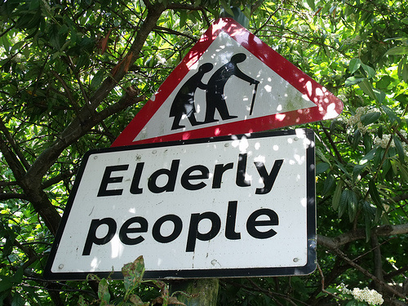
Prescripción Inapropiada
Fármaco cuyo riesgo de RAM supera al beneficio clínico, en particular cuando hay evidencia en favor de una alternativa terapéutica más segura y/o efectiva para la misma condición clínica.
The AGS 2012 Beers Criteria Update Expert Panel

Slide 6
Ideal para un AM
Fármaco apropiado o adecuado:
- Favorable riesgo/beneficio
- Clara evidencia del uso
- Bien tolerados
- Costo-efectivos
- Considera expectativa de vida
The AGS 2012 Beers Criteria Update Expert Panel

Slide 7
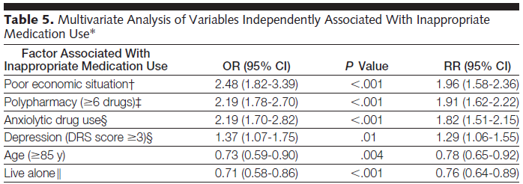
Factores de riesgo
Fialová, 2005; JAMA

Slide 8
Estrategias de detección
Estrategias para la detección MPI:
Métodos implícitos:
Experiencia clínica
Métodos explícitos:
Criterios de Beers
Screening Tool of Older Person’s Prescriptions (STOPP)
Screening Tool to Alert doctors to Right Treatment (START)
Improved Prescribing in the Elderly Tool (IPET)

Slide 9
Hipertensión
“Partir bajo e ir lento” → hipotensión → caídas
Criterios de Beers:
Nifedipino de liberación inmediata (es lo mismo que romper matriz de liberación osmótica).
Doxazosina: Desbalance riesgo/beneficio.
Clonidina/metildopa: RAM sobre SNC.

Slide 10
Hipertensión
Criterios STOPP
Evitar diuréticos en presencia de incontinencia urinaria.
Diuréticos del asa como monoterapia.
Diuréticos tiazídicos en presencia de gota.
AINEs en presencia de HTA moderada a grave.

Slide 11
Diabetes
“Iniciar bajo/aumentar lento”→ hipoglicemia→ ↑ mortalidad
Criterios de Beers:
Sulfonilureas (glibenclamida): desbalance riesgo/beneficio.
Criterios STOPP:
Evitar fármacos enmascaradores de síntomas de hipoglicemia (taquicardia).

Slide 12
Depresión
Criterios de Beers:
ISRS en presencia de hiponatremia.
Cualquier antidepresivo en paciente con historia de caídas o fracturas.
Todos los antidepresivos tricíclicos.
Criterios STOPP:
Evitar antidepresivos tricíclicos en presencia de glaucoma, trastornos del sistema excito-conductor, prostatismo y retención urinaria.
ISRS con historia de sangrado GI o concomitancia con AINEs.

Slide 13
Dolor crónico
Criterios de Beers y STOPP tienen concordancia en evitar uso crónico de AINEs en AM (sin excepción)
Uso agudo no debe durar más de una semana y están contraindicados en muchas patologías (DHC, ERC, úlceras GI) o con otros tratamientos (TACO).
Recordar que:
Paracetamol y metamizol (o dipirona) no son AINEs.

Slide 14
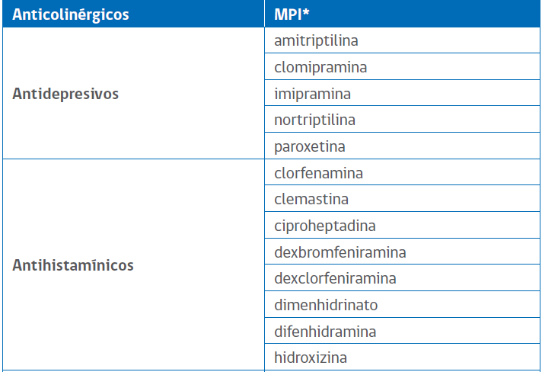
Anticolinérgicos
Recomendación: ¡EVITAR ANTICOLINÉRGICOS!
Para eso, hay que saber cuáles pueden actuar silenciosamente como tal

Slide 15
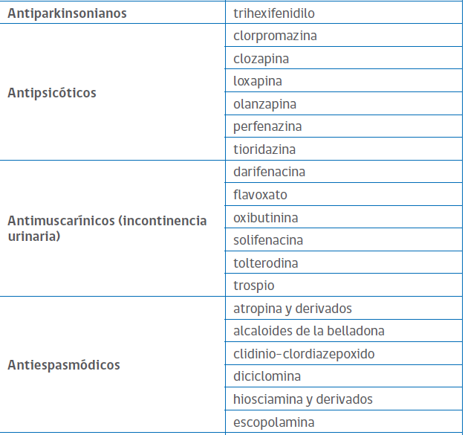
Anticolinérgicos

Slide 16
En Resumen…
PRECAUCIÓN CON:
Anticoagulantes (acenocumarol)
Amiodarona
Antidepresivos tricíclicos (amitriptilina)
Anticonvulsivantes (carbamazepina)
Antihistamínicos de primera generación (clorfenamina)
Antagonistas H2 (famotidina, ranitidina)
Benzodiazepinas
Digoxina
Fluoxetina
Evitar uso innecesario de omeprazol (o inhibidores de la bomba de protones)

Slide 17
Comentarios finales
Prevenir y detectar el uso de MPI no basta solo con conocer los criterios de prescripción inapropiada.
El problema debe ser abordado de forma integral por el equipo multidisciplinario, en especial, con la colaboración de un Farmacéutico Clínico.
Es necesario evaluar nuestro arsenal farmacológico que contemple alternativas terapéuticas a los MPI con el fin de brindar tratamientos apropiados para personas mayores.

